Slide 1
BÀI 2. HỆ BẤT PHƯƠNG TRÌNH BẬC NHẤT HAI ẨN

Slide 2
BÀI 2. HỆ BẤT PHƯƠNG TRÌNH BẬC NHẤT HAI ẨN
HOẠT ĐỘNG 1: HOẠT ĐỘNG KHỞI ĐỘNG
Mục tiêu cần đạt: HV cần nắm được cách tìm điểm (x;y) thoả mãn đồng thời cả hai hệ bất phương trình.

Slide 3
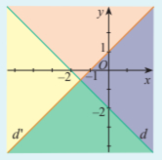
HOẠT ĐỘNG 1
Hai đường thẳng
và
Chia mặt phẳng toạ độ thành 4 miền khác nhau
Miền nào thoả
?
?

Slide 4
BÀI 2. HỆ BẤT PHƯƠNG TRÌNH BẬC NHẤT HAI ẨN
HOẠT ĐỘNG 2.1:
1. Khái niệm hệ bất phương trình bậc nhất hai ẩn.
Mục tiêu cần đạt: HV mô tả được các điều kiện ràng buộc đối với x, y khi phát sinh tình huống.

Slide 5
HOẠT ĐỘNG 2.1
SGK – Trang 33
a) Viết các bất phương trình mô tả các điều kiện ràng buộc đối với x, y.
Số tiền cần mua hạt giống cà tím là:
Số tiền cần mua hạt giống cà chua là:
Tổng số tiền cần mua hạt giống là:
Theo đề bài ta có:

Slide 6
HOẠT ĐỘNG 2.1
SGK – Trang 33
b) Cặp số nào sau đây thoả mãn đồng thời tất cả các bất phương trình nêu trên? (20; 40), (40; 20), (-30; 10).

Slide 7
Hệ bất phương trình bậc nhất hai ẩn là hệ gồm hai hay nhiều bất phương trình bậc nhất hai ẩn x, y. Mỗi nghiệm chung của tất cả các bất phương trình đó được gọi là một nghiệm của hệ bất phương trình đã cho.
Tài liệu được chia sẻ bởi Website VnTeach.Com
https://www.vnteach.com

Slide 8
Trên mặt phẳng toạ độ Oxy, tập hợp các điểm
(x₀, y₀) có toạ độ là nghiệm của hệ bất phương trình bậc nhất hai ẩn được gọi là miền nghiệm của hệ bất phương trình đó.

Slide 9
BÀI 2. HỆ BẤT PHƯƠNG TRÌNH BẬC NHẤT HAI ẨN
HOẠT ĐỘNG 2.2: Ví dụ
Mục tiêu cần đạt: Nhận biết được hệ bất phương trình bậc nhất hai ẩn.

Slide 10
HOẠT ĐỘNG 2.2
Tìm hệ bất phương trình bậc nhất hai ẩn trong các hệ sau
Không phải hệ bpt

Slide 11
BÀI 2. HỆ BẤT PHƯƠNG TRÌNH BẬC NHẤT HAI ẨN
HOẠT ĐỘNG 2.3: Biểu diễn miền nghiệm của hệ bất phương trình bậc nhất hai ẩn.
Mục tiêu cần đạt: HV biểu diễn được miền nghiệm của hệ bất phương trình bậc nhất hai ẩn.

Slide 12
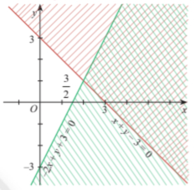
HOẠT ĐỘNG 2.3
Cho hệ bất phương trình
- Miền không gạch chéo màu đỏ là miền nghiệm của bất phương trình nào?
- Miền không gạch chéo màu xanh là miền nghiệm của bất phương trình nào?
Phần không gạch chéo là miền nghiệm hệ bất phương trình trên.

Slide 13
HOẠT ĐỘNG 2.3
Để biểu diễn miền nghiệm của hệ bất phương trình bậc nhất hai ẩn trên mặt phẳng toạ độ Oxy, ta thực hiện như sau:
Trên cùng mặt phẳng toạ độ, biểu diễn miền nghiệm của mỗi bất phương trình của hệ.
Phần giao của các miền nghiệm là miền nghiệm của hệ bất phương trình.

Slide 14
BÀI 2. HỆ BẤT PHƯƠNG TRÌNH BẬC NHẤT HAI ẨN
HOẠT ĐỘNG 3: luyện tập.
Mục tiêu cần đạt: Biểu diễn được miền nghiệm của hệ bất phương trình bậc nhất hai ẩn.

Slide 15
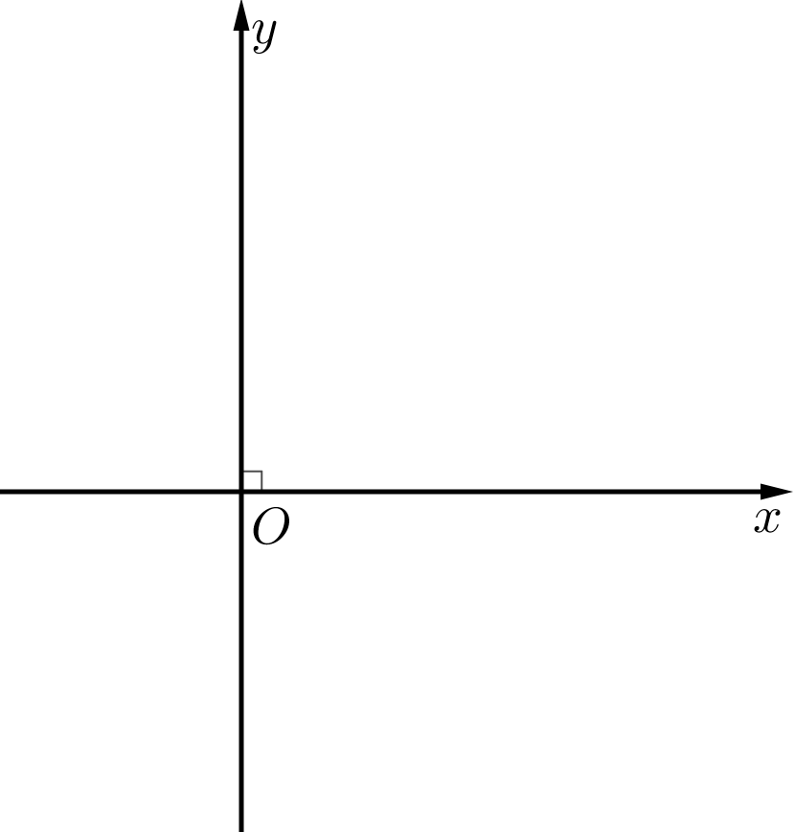
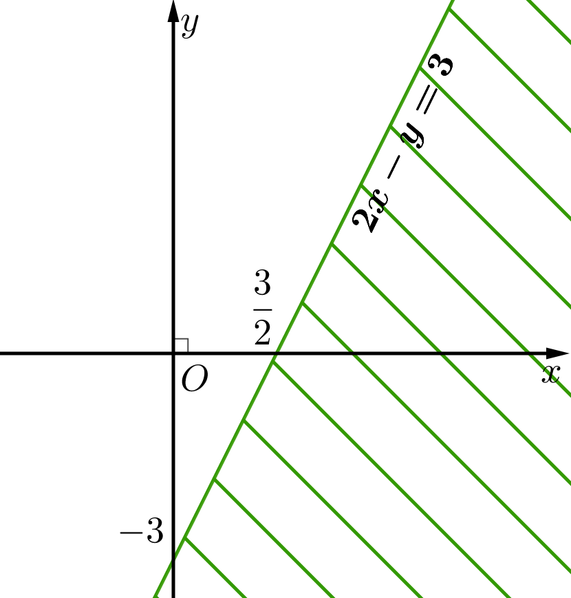
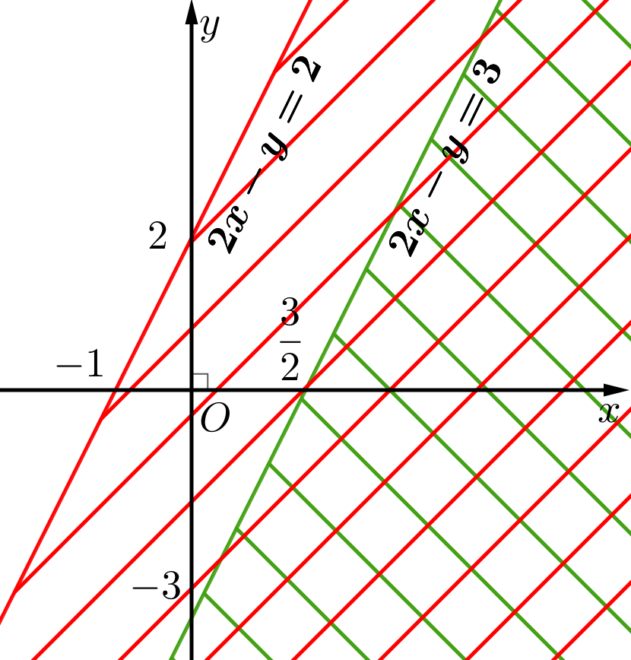
HOẠT ĐỘNG 3
Các nhóm tìm miền nghiệm của hệ bất phương trình sau

Slide 16
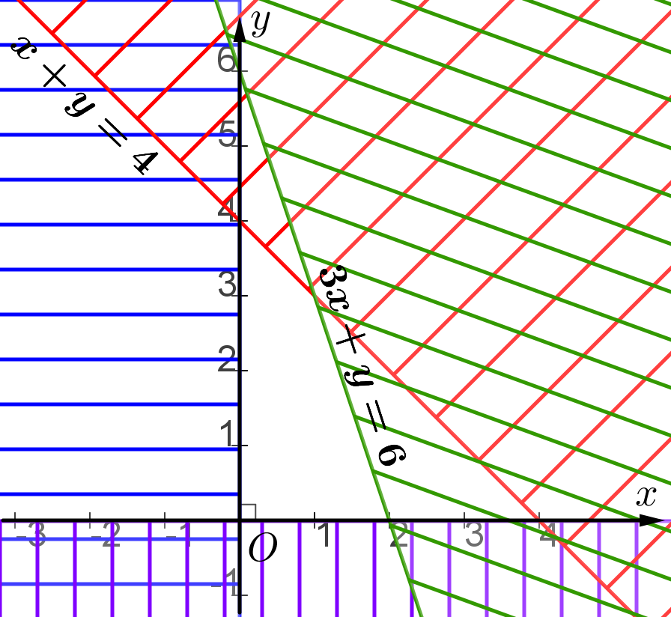
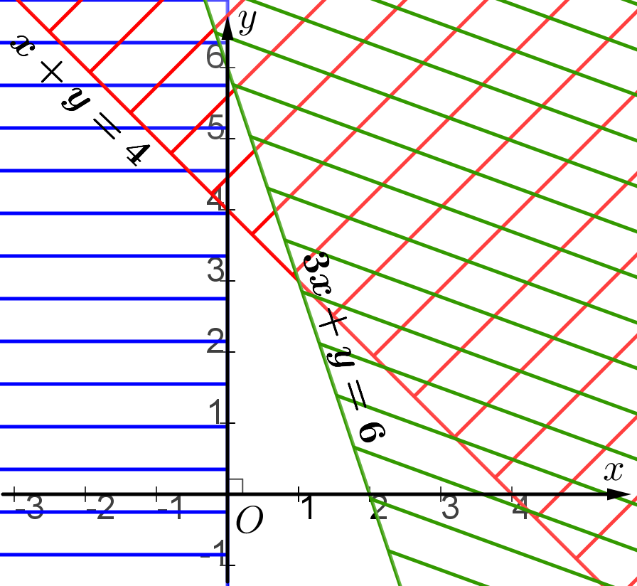
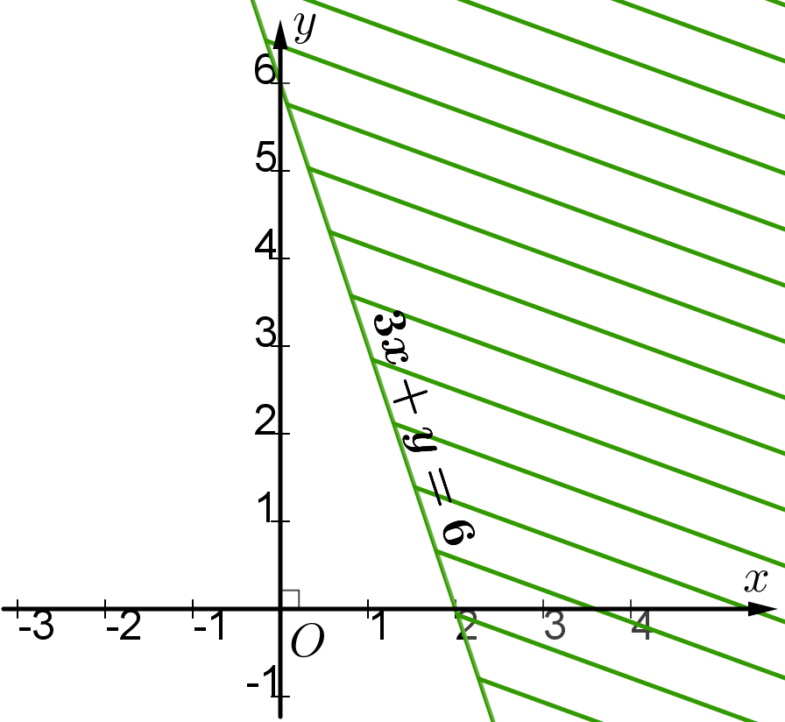
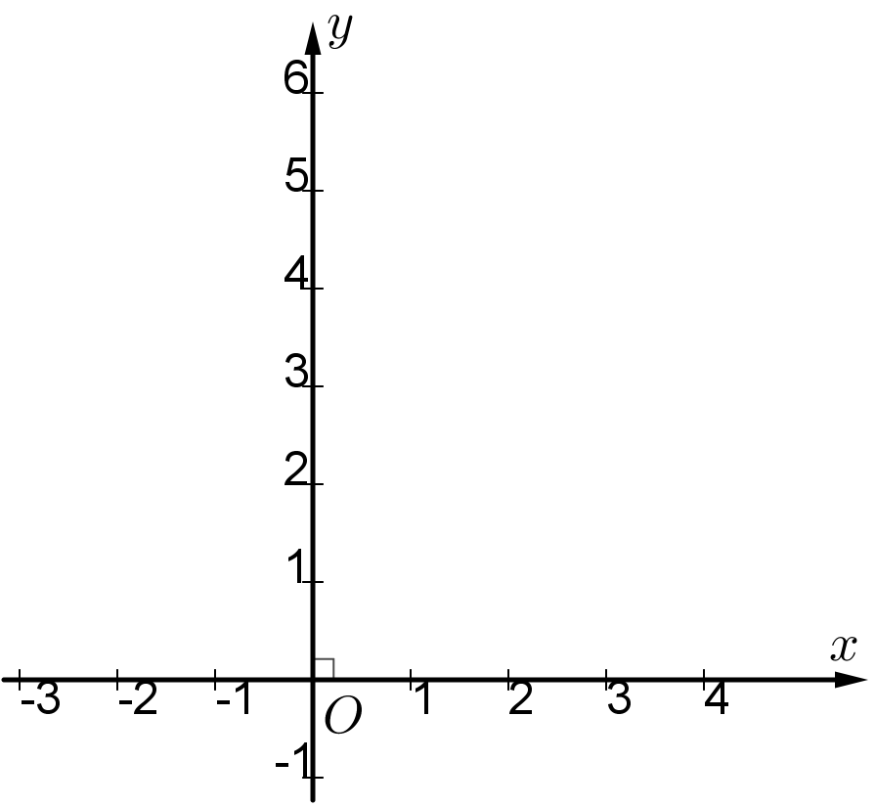
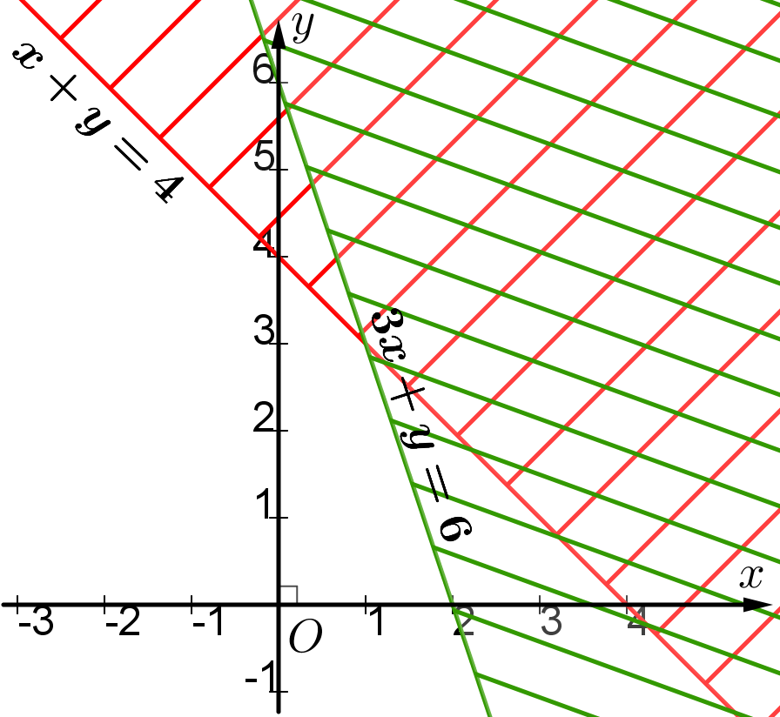
HOẠT ĐỘNG 3
Các nhóm tìm miền nghiệm của hệ bất phương trình sau

Slide 17
BÀI 2. HỆ BẤT PHƯƠNG TRÌNH BẬC NHẤT HAI ẨN
HOẠT ĐỘNG 4: Vận dụng.
Mục tiêu cần đạt: Vận dụng được kiến thức về hệ bất phương trình bậc nhất hai ẩn để giải một số bài toán liên quan đến thực tiễn.

Slide 18
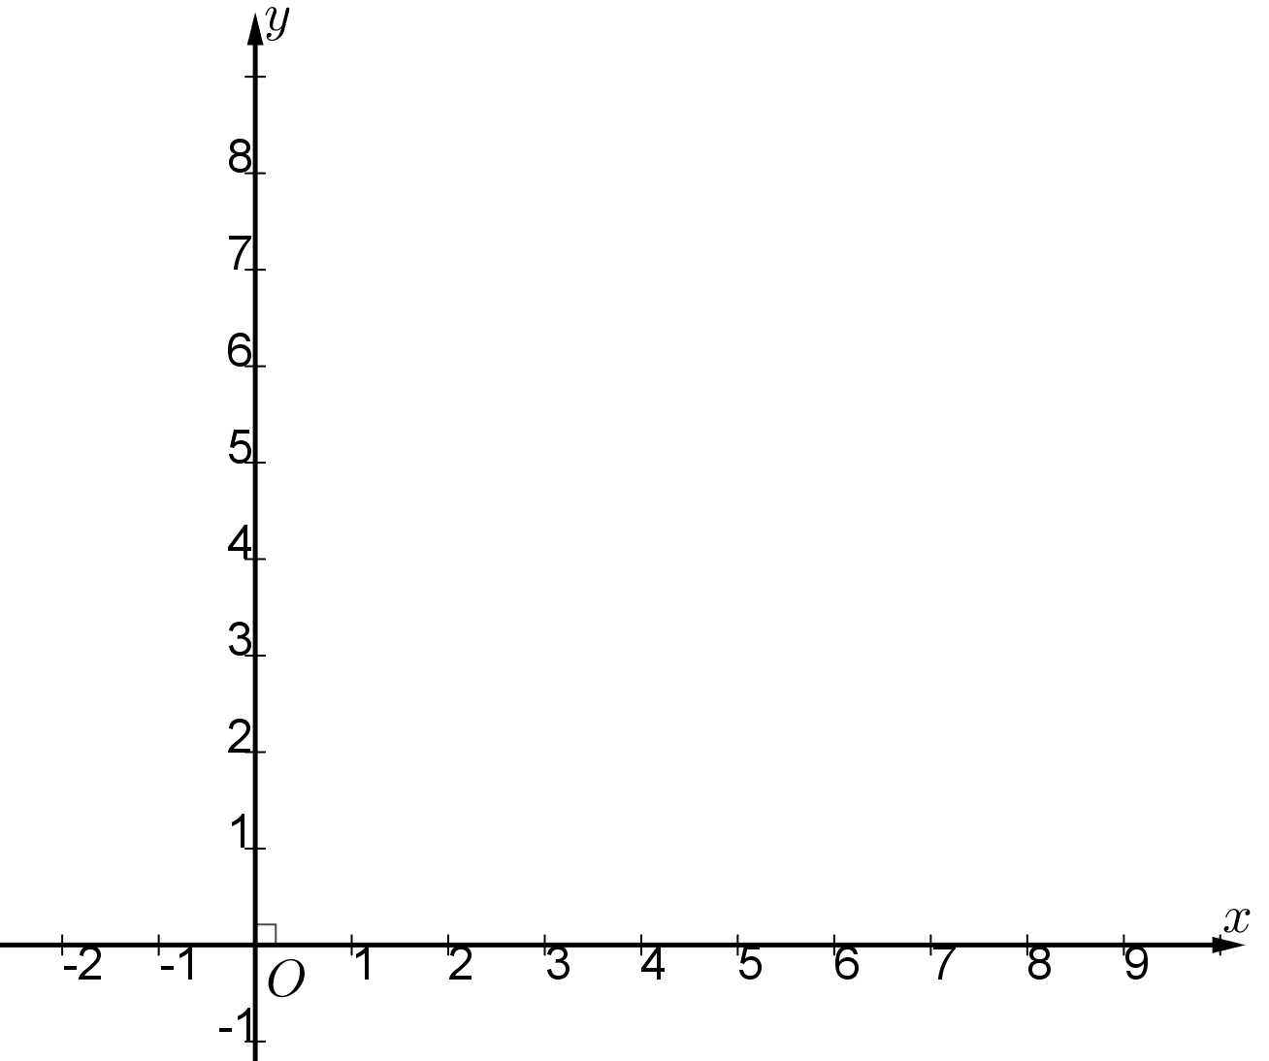
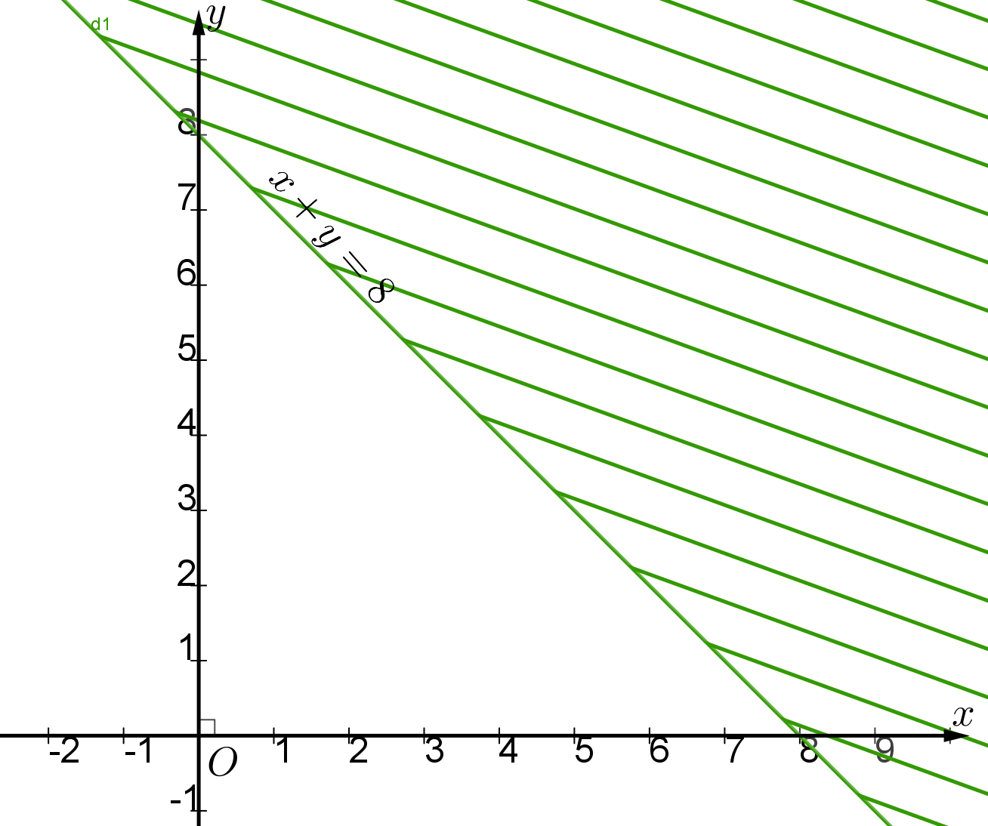
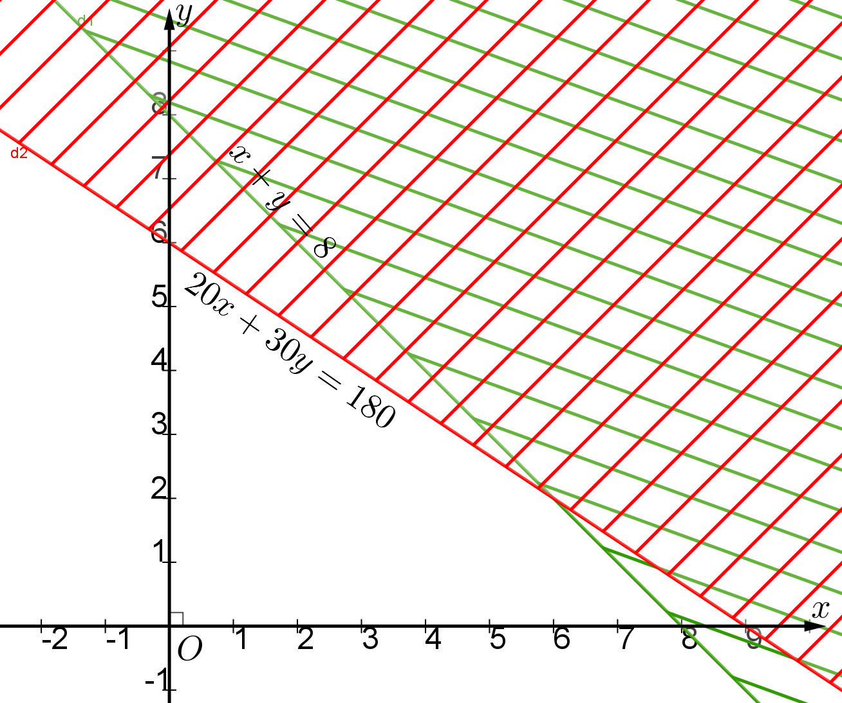
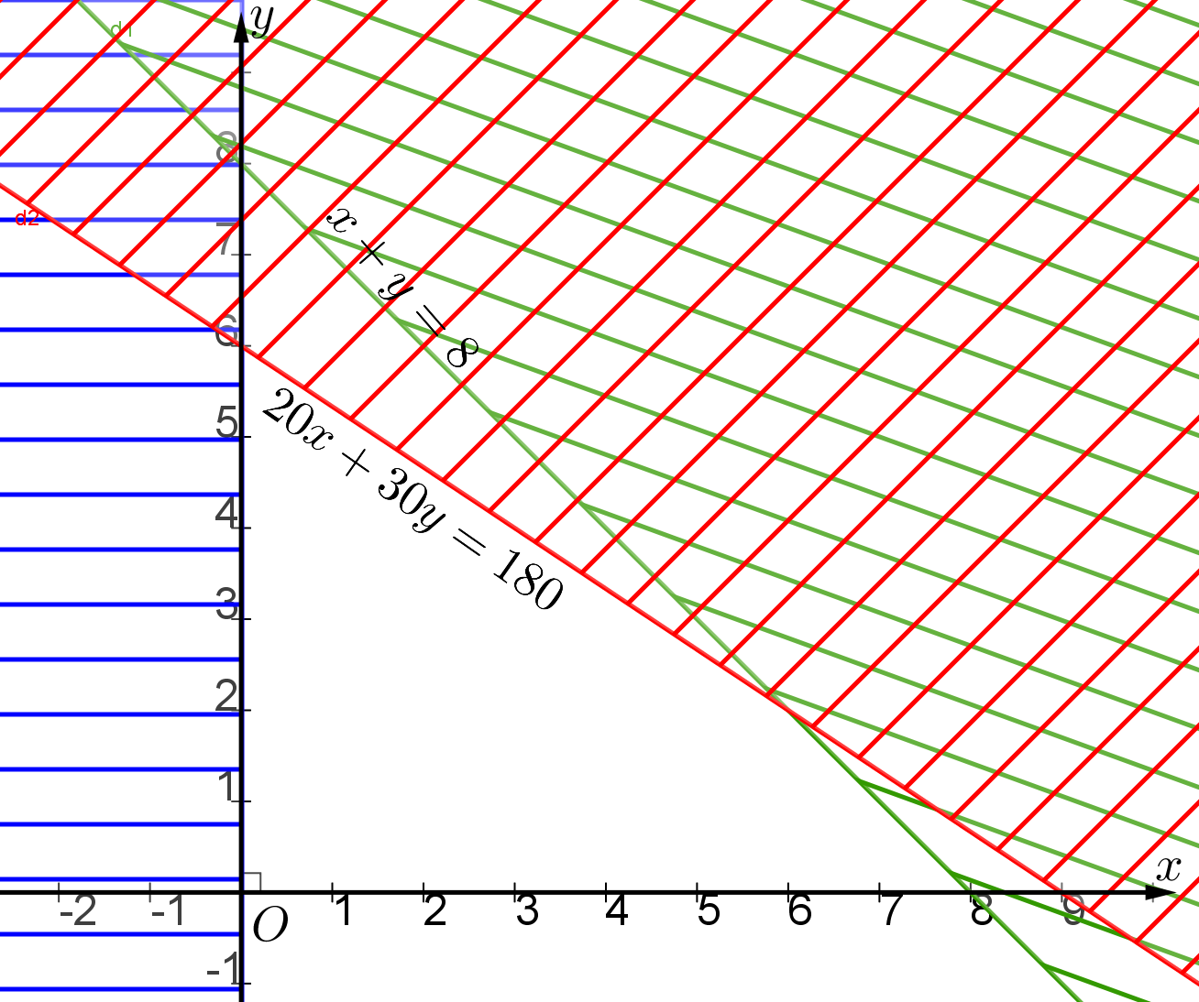
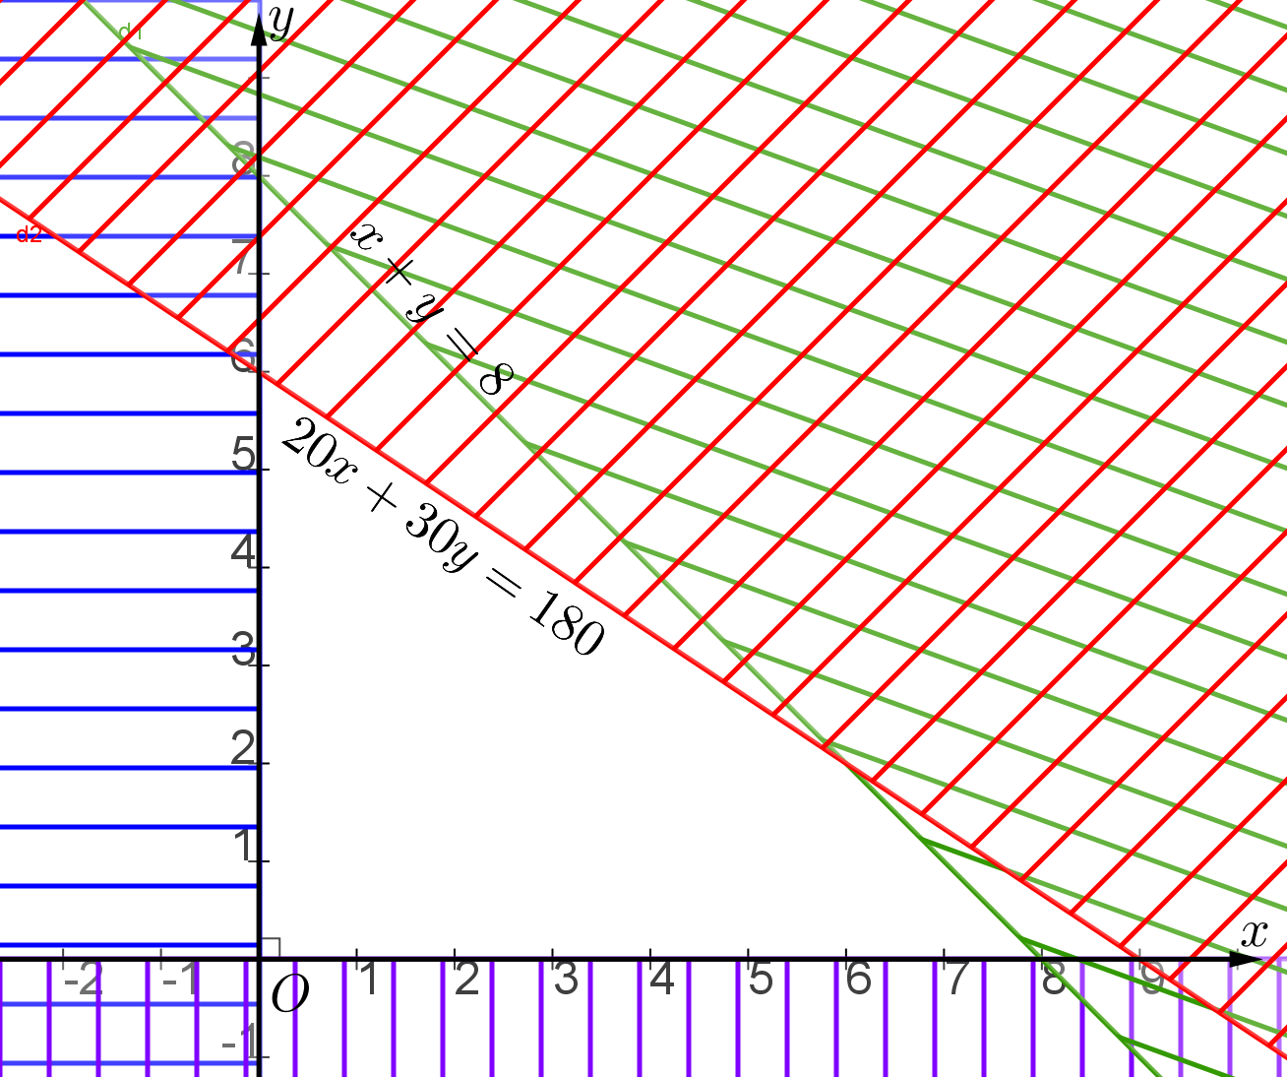
HOẠT ĐỘNG 4
Ví dụ 4: SGK – Trang 35
Gọi x là số hecta đất trồng ngô và y là số hecta đất trồng đậu xanh.
Điều kiện ràng buộc đối với x và y là:
Gọi
là số tiền nhận được. F lớn nhất là 340 tại B(6;2)

Slide 19
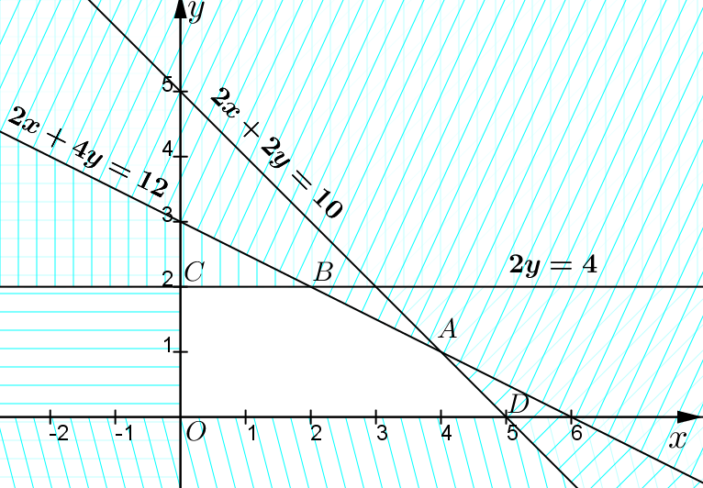
HOẠT ĐỘNG 4
Ví dụ 5: SGK – Trang 36
Gọi x là số kg sản phẩm P và y là số kg sản phẩm Q. Điều kiện ràng buộc đối với x và y
Gọi
là số tiền lãi thu được. F lớn nhất là 17 triệu đồng tại A(4;1)

